Slide 1
2.2 定点加法、减法运算
2.2.1 补码加法
2.2.2 补码减法
2.2.3 溢出检测
2.2.4 基本的二进制加/减法器

Slide 2
2.2.1 补码加法运算
〔Ａ＋Ｂ〕_{补} ＝ Ａ_{补} ＋Ｂ_{补} （模的意义下 ）
X=＋1001 Y=＋0101 X=＋1011 Y=－0101
0 1 0 0 1 0 1 0 1 1
+ 0 0 1 0 1 + 1 1 0 1 1
0 1 1 1 0 1 0 0 1 1 0
X=－1001 Y=－0101
1 0 1 1 1
+ 1 1 0 1 1
1 1 0 0 1 0

Slide 3
2.2.2 补码减法运算
(Ａ-Ｂ)_{补} = (Ａ + (－Ｂ))_{补} =Ａ_{补} + (-Ｂ)_{补}
补码减法转变为加法
由[B]_{补}求[－B]_{补}：包括符号位在内按位取反,最末位加1。
例：X = －1101，Y = －0110
[X]_{补} = 10011，[Y]_{补} = 11010，[－Y]_{补} = 00110
[X－Y]_{补} = [X]_{补} + [－Y]_{补}
1 0 0 1 1
+ 0 0 1 1 0
1 1 0 0 1
X – Y = - 0111

Slide 4
取反逻辑设计
P＝0时，B_{i}与B_{i}*的关系？
P=1时，B_{i}与B_{i}*的关系？
B₃*
B₂*
B₁*
B₀*
异或
异或
异或
异或
P
•
•
•
•
B₃
B₂
B₁
B₀

Slide 5
3、实现逻辑——补码加/减法器
S_{N-1}
S_{N-2}
S₁
S₀
…...
C_{n}
C₀
…...
…...
P=1 减
P=0 加
A_{N-1}
A_{N-2}
A₁
A₀
异或
异或
异或
异或
•
•
•
•
B_{N-1}
B_{N-2}
B₁
B₀

Slide 6
2.2.3 溢出检测
可能产生溢出的情况
两正数加，变负数，大于机器所能表示的最大正数
两负数加，变正数，小于机器所能表示的最小负数
0 1 1 0 +6 1 1 1 0 -2
+ 1 0 1 1 -5 + 1 1 0 1 -3
1 0 0 0 1 +1 1 1 0 1 1 -5
0 1 1 0 +6 1 1 0 0 -4
+ 0 0 1 1 +3 + 1 0 1 1 -5
1 0 0 1 +9 1 0 1 1 1 -9

Slide 7
变形码检测
0 0 1 1 0 +6 1 1 1 1 0 -2
+ 1 1 0 1 1 -5 + 1 1 1 0 1 -3
1 0 0 0 0 1 +1 1 1 1 0 1 1 -5
0 0 1 1 0 +6 1 1 1 0 0 -4
+ 0 0 0 1 1 +3 + 1 1 0 1 1 -5
0 1 0 0 1 +9 1 1 0 1 1 1 -9
规则：两个符号参加运算，符号位为00或11，表示结果正确；
符号位为01，表示正溢；
符号位为10，表示负溢。
实现逻辑：V = S_{f1} ⊕ S_{f2}

Slide 8
单符号位检测
异号相加，结果正确；
同号相加，结果的符号与操作数的不同，表示溢出；
或最高有效数字位、符号位不是同时产生进位，表示溢出。
0 A_{n-1} 0 A_{n-1} 1 A_{n-1} 1 A_{n-1}
0 B_{n-1} 0 B_{n-1} 1 B_{n-1} 1 B_{n-1}
0 S_{n-1} 1 S_{n-1} 1 0 S_{n-1} 1 1 S_{n-1}
实现逻辑：
V = C_{N-1} ⊕ C_{N}
×
×
√
√
0 A_{n-1}
1 B_{n-1}
√

Slide 9
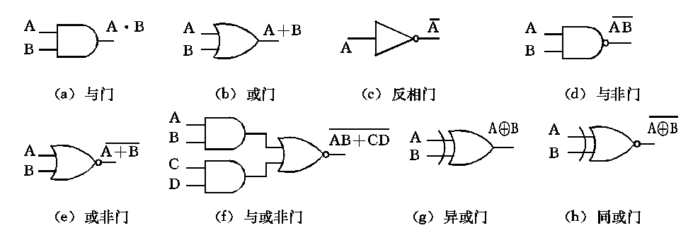
一、各种逻辑门的图形符号
2.2.4 基本的加法/减法器
(2T)
(2T)
(T)
(T)
(T)
(T+T_{rc})
(3T)
(3T)

Slide 10
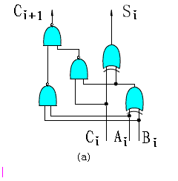
二、一位全加器FA
P31 逻辑电路图
S_{i}
C_{i＋1}
FA
C_{i}
A_{i}
B_{i}
FA（全加器）逻辑电路图

Slide 11
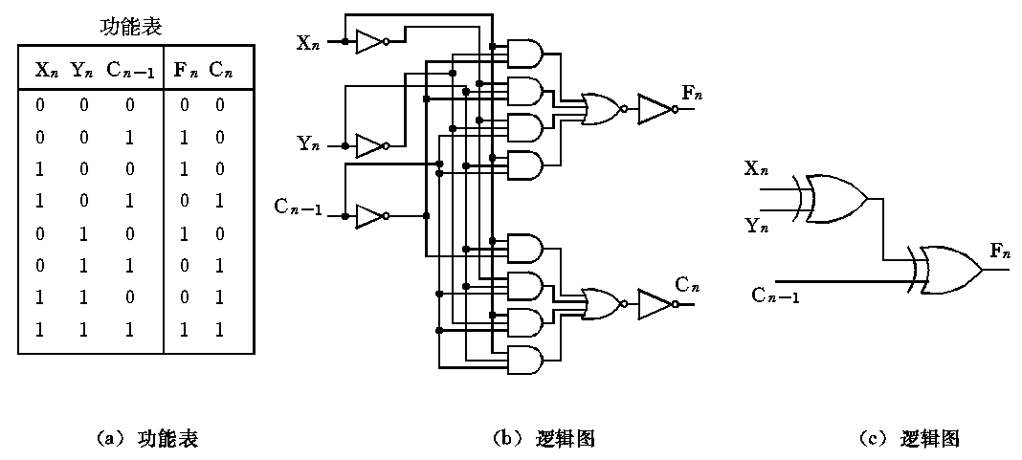
二、一位全加器FA

Slide 12
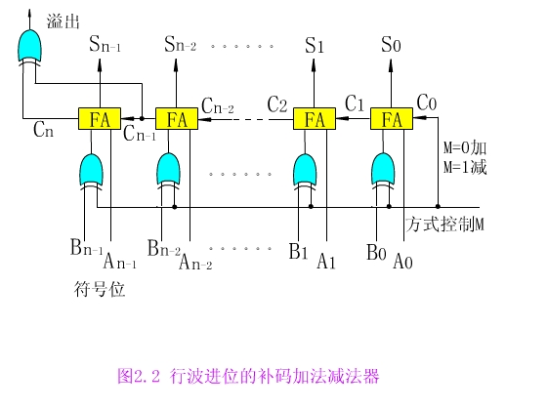
三、n位行波进位加法器
行波进位的补码加法/减法器

Slide 13
2.3 定点乘法运算
乘法实现方法
在现有加法/减法器基础上，增加适当的外围线路及控制逻辑；
用LSI和VLSI工艺实现专用的乘法器

Slide 14
2.3 定点乘法运算
一、手工算法与机器算法的比较
[x]_{原} = x_{f} x_{n-1}…x₁x₀ [y]_{原} = y_{f} y_{n-1}…y₁y₀
[x.y]_{原} = (x_{f} ⊕ y_{f}) + (x_{n-1}…x₁x₀) (y_{n-1}…y₁y₀)
尾数乘法如下：
设ｘ＝1101,ｙ＝1011
1 1 0 1 (ｘ) × 1 0 1 1 (ｙ) 1 1 0 1 1 1 0 1 0 0 0 0 ＋ 1 1 0 1 1 0 0 0 1 1 1 1 (ｚ)

Slide 15
一、手工算法与机器算法的比较
手工算法的问题
n位乘n位，积可能为2n位.
乘积的最后是所有部分积之和，有n个数相加，而FA只有两个输入端
机器算法的方案
串行乘法方案：以串行方法，不断执行“加法和移位”，硬件结构简单，速度太慢；
并行阵列乘法器

Slide 16
二、串行原码1位乘算法
设ｘ＝ 1101,ｙ＝ 1011 求x*y
部分积 乘数 部分积初始化为０
0 0 0 0 0 0 1 0 1 1
+X 0 1 1 0 1 乘数最低位为１，加上被乘数
------------------------------------------
0 1 1 0 1 0 1 0 1 1 部分积右移，前面补0
0 0 1 1 0 1 0 1 0 1 乘数最低位为１，加上被乘数
+X 0 1 1 0 1
------------------------------------------
1 0 0 1 1 1 0 1 0 1 部分积右移，前面补0
0 1 0 0 1 1 1 0 1 0 乘数最低位为0，加上0
+0 0 0 0 0 0
------------------------------------------
0 1 0 0 1 1 1 0 1 0 部分积右移，前面补0
0 0 1 0 0 1 1 1 0 1 乘数最低位为１，加上被乘数
+X 0 1 1 0 1
------------------------------------------
1 0 0 0 1 1 1 1 0 1 部分积右移，前面补0
0 1 0 0 0 1 1 1 1 0 运算四次结束，数值部分运算
x*y= 10001111

Slide 17
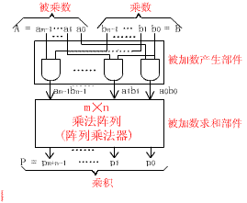



三、不带符号位的并行阵列乘法器
A=a_{m-1} … a₁a₀
B=b_{n-1} … b_{1b0}
$$a=\sum_{i=0}^{m−1}{a_{i}2^{i}}$$
$$b=\sum_{j=0}^{n−1}{b_{j}2^{j}}$$
$$ab=\sum_{i−0}^{m−1}{\sum_{j−0}^{n−1}{{{(2}^{i+j})a}_{i}b_{j}}}$$

Slide 18
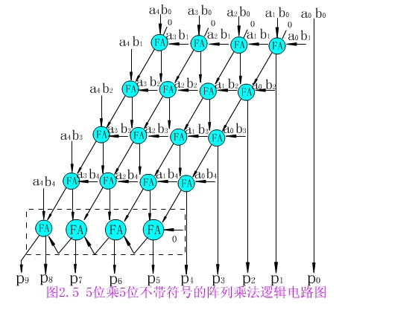

$$\sum_{i=0}^{m−1}{\sum_{j=0}^{n−1}{{{(2}^{i+j})a}_{i}b_{j}}}$$
纵向传递本位和
斜向 转递进位
Notes:
675

Slide 19
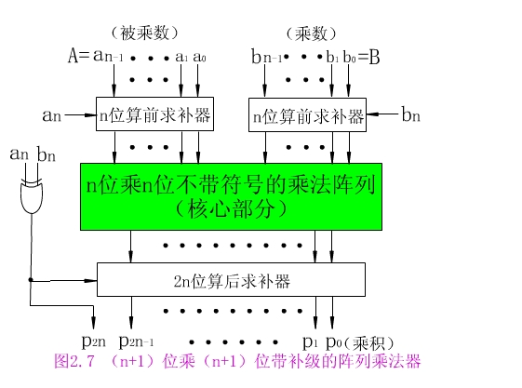
四、带符号的阵列乘法器(间接法)
算前求补 －> 乘法器－> 算后求补

Slide 20
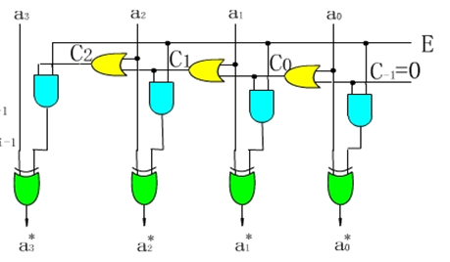

补码求补逻辑：找最后一个1，其前取反，其后不变
* * * 1 0 0 0 0
a_{n-1} , a_{n-2} , a_{i} , a_{i} , a_{i-1} ,… , a₂ , a₁, a₀ a
c_{n-1} , c_{n-2} , … c_{i} , c_{i} , c_{i-1} , …, c₂, c₁, c₀, c₋₁ c c₋₁ = 0， c_{i} = c₋₁ + a_{i}
1 1 1 1 0 0 0 0 0
a*_{i} = a_{i} ⊕ c_{-i-1}
⊕

Slide 21
2.4 定点除法运算
一、手工算法：１００１／１０１１
0.1 1 0 1 商q
1 0 1 1 1 0 0 1.0 ｘ(r₀) 被除数 － 0 1 0 1.1 2^{－1}ｙ 除数右移1位, 减除数 0 0 1 1.1 0 r₁ 得余数r1 － 0 0 1 0.1 1 2^{－2}ｙ 除数右移2位, 减除数 0 0 0 0.1 1 0 r₂ 得余数r2 － 0 0 0 0.0 0 0 2^{－3}ｙ 除数右移3位, 减0 0 0 0 0.1 1 0 0 r₃ 得余数r3 － 0 0 0 0.1 0 1 1 2^{－4}ｙ 除数右移4位, 减除数 － 0 0 0 0.0 0 0 1 r₄ 得余数r4
试商问题：商0还是商1人可以比较后确定，计算机如何确定？
减法位数：余数末位补0后，减去除数右移后的值，导致加法器位数逐渐增多， 最后要求加法器的位数必须位被除数的两倍
Notes:
商小于１，被除数小于除数；
除数不能为０

Slide 22
二、机器算法_恢复余数法
手算（1）右移除数：R_{i} = R_{i-1} －2^{–i} × Y ×Ｑ_{i}
（2）口算决定Ｑ_{i} 值
机算（1）左移中间余数 R_{i} = 2 * R_{i-1} － Y ×Ｑ_{i}
（2）试商：Ｑ_{i} ＝1
若 R_{i} 〉0 试商正确 Ｑ_{i} ＝1
若 R_{i}〈 0 试商失败 Ｑ_{i} =0 R_{i} ’= R_{i}+ Y
（3）起步时，要求X，Y为正数
（4）结束时，余数乘以2^{–n}

Slide 23
二、机器算法_恢复余数法
X=00.1001 Y=00.1011 [-Y]补＝11.0101
例： 被除数/余数 商数
X / R Q
00.1001
+[-Y]_{补} 11.0101
11.1110
+[Y]_{补} 00.1011
00.1001 0
01.0010
+[-Y]_{补} 11.0101
00.0111 0.1
00.1110
+[-Y]_{补} 11.0101
00.0011 0.11

Slide 24
X=00.1001 Y=00.1011 [-Y]补＝11.0101
例： 被除数/余数 商数
X R Q
00.0110
+[-Y]_{补} 11.0101
11.1011
+[Y]_{补} 00.1011
00.0110 0.110
00.1100
+[-Y]_{补} 11.0101
00.0001 0.1101
算法缺点：计算步骤不确定，难于控制。

Slide 25
三、机器算法_不恢复余数法
1. 原理
试商： R_{i} = 2R_{i - 1}－ Y
若 R_{i} 〉0 正确 R_{i+1}＝2R_{i} － Y
若 R_{i}〈 0 失败 R_{i}’ ＝ R_{i} ＋ Y （1）
R_{i+1}＝ 2R_{i}’－Y （2）
＝2 (R_{i} + Y) －Y
＝ 2R_{i} ＋Y
规则：R_{i} = 2R_{i - 1}－ Y
若 R_{i} 〉0 商1 R_{i+1} = 2R_{i} - Y
若 R_{i}〈 0 商0 R_{i+1} = 2R_{i} + Y

Slide 26
X=00.1001
Y=00.1011
[-Y]_{补}=11.0101
例： 被除数/余数 商数
X / R Q
00.1001
11.0101 (起步做减法)
11.1110
11.1100 0(左移做加法)
00.1011
00.0111
00.1110 0.1 (左移做减法)
11.0101
00.0011
00.0110 0.11 (左移做减法)
11.0101
11.1011
11.0110 0.110 (左移做加法)
00.1011
00.0001 0.1101(停止运算)

Slide 27
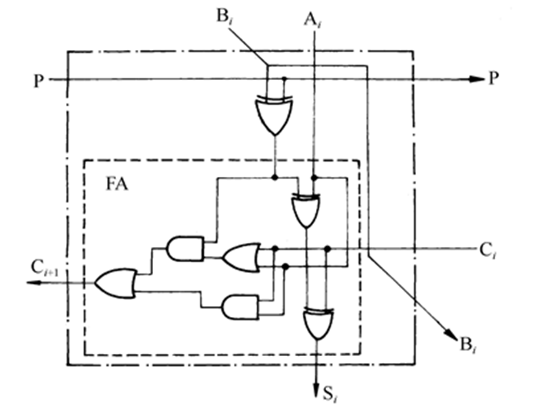
四、阵列除法器
1、可控加法/减法（CAS）单元
P=0，作加法运算
P=1，作减法运算

Slide 28
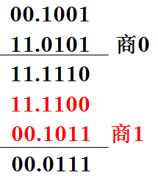
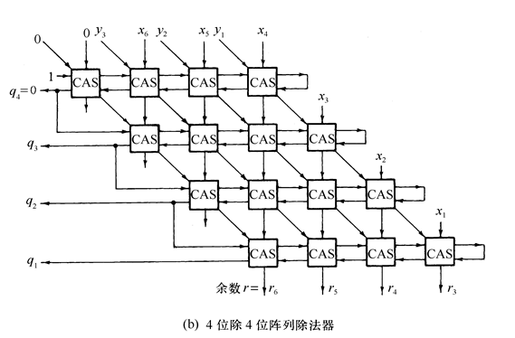
2、不恢复余数法的阵列除法器
垂直线：被除数（中间余数）； 斜线：除数； 水平线：加减控制线P
首行：P=1，做减法【 0.x₆ x₅ x₄ x₃ x₂ x₁ － 0.y₃ y₂ y₁ 】；
后续，由符号位进位决定q值（商）和下一行的p值（控制参数）：
有进位：p＝q＝1 【减法】；符号位不进位：p＝q＝0 【加法】

Slide 29
[例23]ｘ＝0.101001, ｙ＝0.111, 求ｘ÷ｙ。
解:
[－ｙ]补＝1.001 除数右移
被除数ｘ 0.1 0 1 0 0 1 减ｙ 1.0 0 1 余数为负 1.1 1 0 0 0 1 ＜0 无进位 q0＝0 加ｙ 0.0 1 1 1 余数为正 0.0 0 1 1 0 1 ＞0 有进位 q1＝1 减ｙ 1.1 1 0 0 1 余数为负 1.1 1 1 1 1 1 ＜0 无进位 q2＝0 加ｙ 0.0 0 0 1 1 1 余数为正 0.0 0 0 1 1 0 ＞0 无进位 q3＝1
故得 商 q＝q0.q1q2q3＝0.101 余数 r＝(0.00r3r4r5r6)＝0.000110

Slide 30
2.5 定点运算器的组成
2.5.1 多功能算术/逻辑运算单元ALU
2.5.2 内部总线
2.5.3 定点运算器的基本结构

Slide 31
2.5.1 多功能算术/逻辑运算单元ALU
多功能算术/逻辑运算单元ALU：在全加器的基础上，以较小的时间延迟，实现多种算术和逻辑运算；
实现多种算术逻辑运算：
将 Ai 和 Bi 送入函数发生器，输出的 Xi 和 Yi 作为全加器的输入。
ＡＬＵ对Xi 和 Yi 的加法运算，实际上完成了Ai 和 Bi 的多种运算
先行进位: 并行产生进位信号，克服行波进位的缺点。

Slide 32
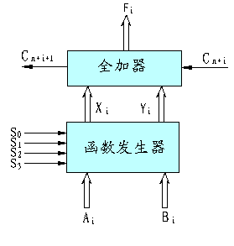

Slide 33
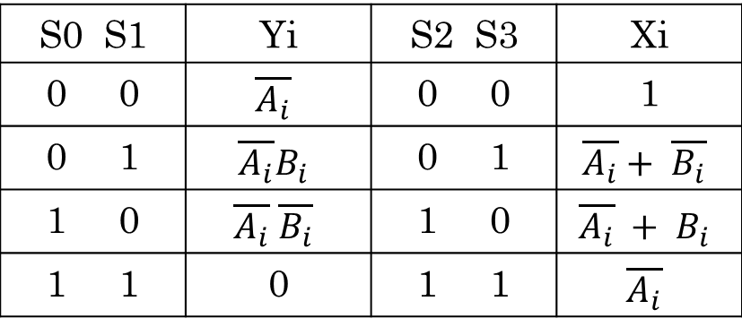
一、函数发生器的控制逻辑
X_{i} Y_{i} 与控制参数、输入量的关系真值
进一步化简可得
S0 S1 | Yi | S2 S3 | Xi
0 0 | $$\overline{A_{i}}$$ | 0 0 | 1
0 1 | $$\overline{A_{i}}B_{i}$$ | 0 1 | $$\overline{A_{i}}+ \overline{B_{i}}$$
1 0 | $$\overline{A_{i}} \overline{B_{i}}$$ | 1 0 | $$\overline{A_{i}} + B_{i}$$
1 1 | 0 | 1 1 | $$\overline{A_{i}}$$
可以证明：
X_{i} ＋Y_{i} ＝X_{i}
X_{i} • Y_{i}＝Y_{i}

Slide 34
二、并行进位的逻辑函数推导
1、全加器公式变形
X_{i} ＋Y_{i} ＝X_{i}
X_{i} • Y_{i}＝Y_{i}
C₁ ＝Y₀ ＋ X₀ C₀
C₂ ＝Y₁ ＋ X₁ C₁
C₃ ＝Y₂ ＋ X₂ C₂
C₄ ＝Y₃ ＋ X₃ C₃

Slide 35
2、先行进位函数
C₁ ＝ Y₀ ＋ X₀ C₀
C₂ ＝ Y₁＋ X₁ C₁＝ Y₁ ＋ X₁（Y₀ ＋ X₀ C₀）
＝Y₁ ＋ Y₀ X₁ ＋ X₀ X₁ C₀
C₃ ＝ Y₂ ＋ X₂ C₂ ＝ Y₂ ＋ X₂（Y₁ ＋ Y₀ X₁ ＋ X₀ X₁ C₀）
＝ Y₂ ＋ Y₁ X₂ ＋ Y₀ X₁ X₂ ＋ X₀ X₁X ₂C₀
C₄ ＝ Y₃ ＋ X₃ C₃ ＝ Y₃ ＋ X₃（Y₂ ＋ Y₁ X₂ ＋ Y₀ X₁ X₂ ＋ X₀ X₁X₂ C₀ ）
＝Y₃ ＋ Y₂ X₃ ＋ Y₁ X₂ X₃ ＋ Y₀ X₁ X₂ X₃ ＋ X₀ X₁ X₂ X₃ C₀
可以在相同的时间延迟内，同时获得 C₁ 、 C₂ 、 C₃ 、 C₄

Slide 36
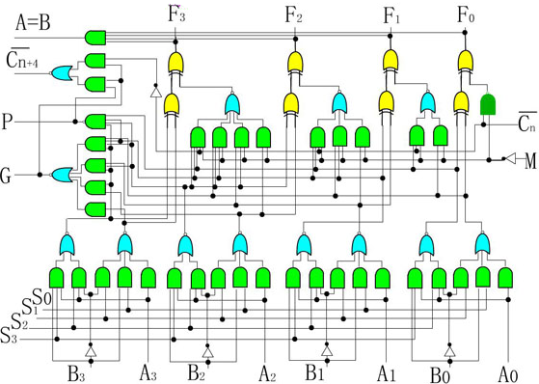
三、4位先行进位ALU：74181
C₃=Y₂＋Y₁ X₂＋Y₀ X₁ X₂＋X₀ X₁X ₂C₀
函数发生器

Slide 37
74181算术/逻辑运算功能表
具有正逻辑和负逻辑两种模式，它们是等效的；
正逻辑下的算术/逻辑运算实现（P48：表2.6）
M = L 时，对进位信号没有影响，做算术运算
M = H 时，进位门被封锁，做逻辑运算

Slide 38
四、16位ALU实现
1、进位函数公式
C_{n}
C_{n＋1} ＝ Y₀＋X₀ C_{n}
C_{n＋2} ＝ Y₁＋Y₀ X₁＋X₀ X₁ C_{n}
C_{n＋3} ＝ Y₂＋Y₁ X₂＋Y₀ X₁ X₂＋X₀ X₁X ₂C_{n}
C_{n＋4} ＝ Y₃＋Y₂ X₃＋Y₁ X₂ X₃＋Y₀ X₁ X₂ X₃＋X₀ X₁ X₂ X₃ C_{n}
P = X₀ X₁ X₂ X₃ （P称为进位传递函数）
G＝Y₃＋Y₂ X₃＋Y₁ X₂ X₃＋Y₀ X₁ X₂ X₃ （G称为进位产生函数）
C_{n＋4} ＝ G ＋P C_{n}

Slide 39
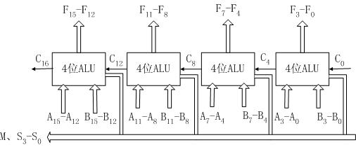
四、16位ALU实现
2、方案一：片间串行进位方案
C₄ = G₀ + P₀ C₀ C₈ = G₁ + P₁ C₄
C₁₂= G₂ + P₂ C₈ C₁₆ = G₃ + P₃ C₁₂

Slide 40
3、两级先行进位方案（片内和片间都先行进位）
C_{n+4} = G₀ + P₀ C_{n}
C_{n+8} = G₁ + P₁ C_{n+4}
= G₁ + G₀ P₁ + P₀ P₁ C_{n}
C_{n+12} = G₂ + P₂ C_{n+8}
= G₂ + G₁ P₂ + G₀ P₁ P₂ + P₀ P₁ P₂ C_{n}
C_{n+16} = G₃ + P₃ C_{n+12}
= G₃ + G₂ P₃ + G₁ P₂ P₃ + G₀ P₁ P₂ P₃ + P₀ P₁ P₂ P₃ C_{n}
C_{n＋1}＝Y₀＋X₀ C_{n}
C_{n＋2}＝Y₁＋Y₀ X₁＋X₀X₁C_{n}
C_{n＋3}＝Y₂＋Y₁X₂＋Y₀X₁X₂＋X₀X₁X ₂C_{n}
C_{n＋4}＝Y₃＋Y₂X₃＋Y₁X₂X₃＋Y₀X₁X₂X₃＋X₀X₁X₂X₃C_{n}
P = X₀ X₁ X₂ X₃ G＝Y₃＋Y₂ X₃＋Y₁ X₂ X₃＋Y₀ X₁ X₂
P和G只与组内XY有关，可以并行产生，
因此：可同时获得C_{n＋4} 、C_{n＋8} 、C_{n＋12} 、C_{n＋16} ，实现组间先行进位

Slide 41
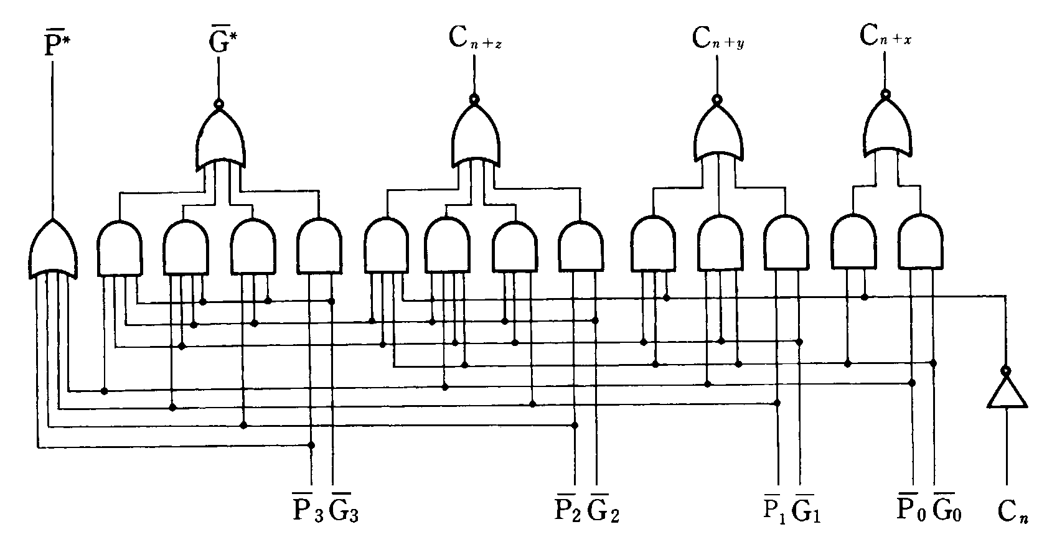
74182CLA：成组先行进位部件

Slide 42
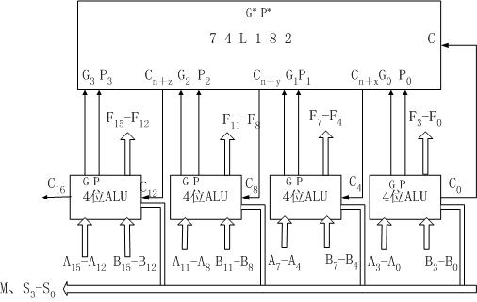
16位二级先行进位ALU逻辑框图

Slide 43
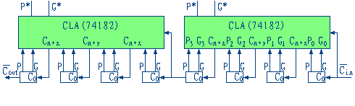
五、32位ALU逻辑方框图
二个“74182”CLA器件
八个“74181”4位ALU

Slide 44
六、64位组间先行进位ALU
C_{n+16} = G₃ + G₂ P₃ + G₁ P₂ P₃ + G₀ P₁ P₂ P₃ + P₀ P₁ P₂ P₃ C_{n}
P* = P₀ P₁ P₂ P₃ G*＝G₃＋G₂P₃＋G₁P₂P₃＋G₀P₁P₂P₃
（P*称为成组进位传递函数 G称为成组进位产生函数）
三级先行进位逻辑
5个“74182”CLA器件
16个“74181”4位ALU

Slide 45
2.7.2 内部总线
内部总线
机器内部各部份数据传送频繁,可以把寄存器间的数据传送通路加以归并,组成总线结构。
分类
所处位置
内部总线（CPU内）
外部总线（系统总线）
逻辑结构：单向传送总线、双向传送总线

Slide 46
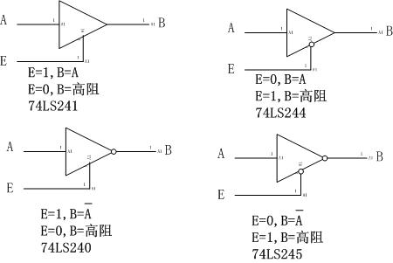
由三态门组成的数据总线

Slide 47
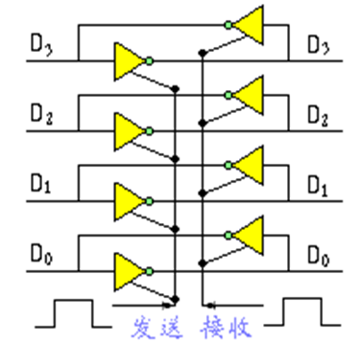
三态门组成的双向数据总线

Slide 48
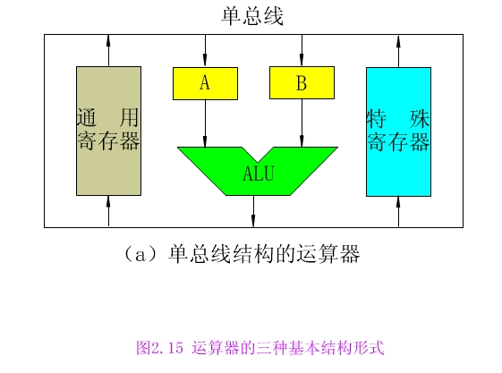
2.5.3 定点运算器的基本结构
1、单总线结构的运算器

Slide 49
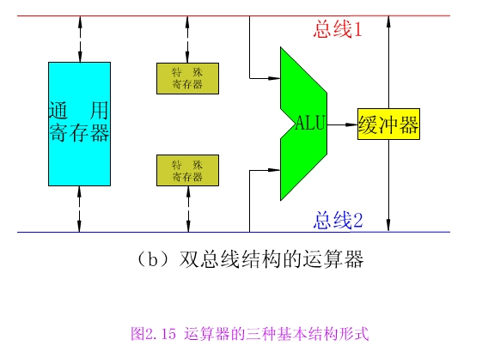
2、双总线结构的运算器

Slide 50
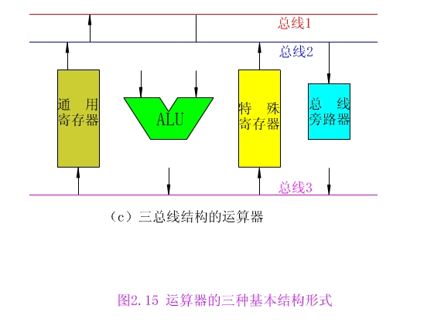
3、三总线结构的运算器

